Slide 1
Tolerancja a Konflikt
Co wybieram w dzisiejszym świecie?
Prezentacja wykonana w ramach uczestnictwa w filmowym projekcie edukacyjnym „Patrz i zmieniaj” – luty 2012r.

Slide 2
Konflikt izraelsko-arabski (arab. الصراع العربي الإسرائيلي, hebr. הסכסוך הישראלי ערבי) obejmuje okres ponad pół wieku politycznych napięć i jawnych niechęci pomiędzy Arabami a Żydami na Bliskim Wschodzie. Konflikt izraelsko-arabski ma charakter etniczny, religijny i terytorialny. Niektórzy uważają ten konflikt za część wielkiego starcia cywilizacji pomiędzy Zachodem a Arabami i światem Islamu.

Slide 3
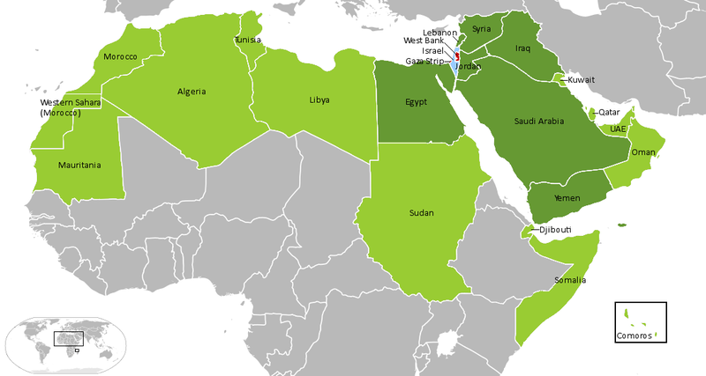
Gaza i zachodni brzeg Jordanu - kolor czerwony
Izrael - kolor niebieski
Narody Arabskie - kolor zielony
Kraje Arabskie w stanie wojny z Izraelem - kolor ciemnozielony

Slide 4
Skąd nasze zainteresowanie tą tematyką?
W ramach gimnazjalnego projektu edukacyjnego uczestniczyliśmy w filmowym projekcie „Patrz i zmieniaj”. Oglądaliśmy ciekawe filmy dokumentalne z pakietu CEO, m. in. „Most nad Wadi”. Film opowiada o tym, jak w 2004 roku grupa arabskich i żydowskich rodziców zdecydowała się stworzyć wspólnie dwunarodową, dwujęzyczną szkołę dla swoich dzieci. Napotkali wiele problemów, ale szkoła nadal funkcjonuje. To piękna lekcja tolerancji. Zainteresowała nas ta tematyka. Stąd ta prezentacja, poprzedzona przeprowadzeniem przez nas ankiety, wśród uczniów klas drugich naszej szkoły. Zachęcamy do przeanalizowania wyników.

Slide 5
„Most nad Wadi”
Konflikt izraelsko-palestyński od lat dzieli Żydów i Arabów. Powstanie szkoły, takiej jak ta, w Wadi, jest dobrym zwiastunem w relacjach dla obu nacji. Możliwe, że jest nawet wielkim krokiem ku wprowadzeniu pokojowych relacji. Na pewno jest to dość śmiałe przedsięwzięcie na tle obecnych wydarzeń. W filmie zawarto wypowiedź chłopca, mającego pójść do szkoły, który mówi, że tam (tj. w szkole) są Żydzi i nie jest bezpiecznie. Początkowo dzieciom towarzyszy więc strach. W szkole będą uczyły się sobie ufać, a zaufanie tworzy między ludźmi więź, która jest początkiem przyjacielskich stosunków.

Slide 6
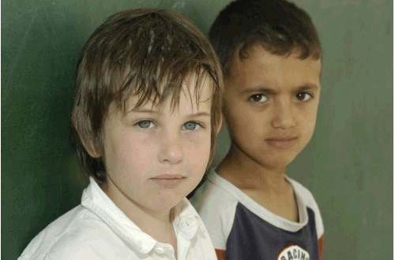
Dwaj koledzy ze „Szkoły nad Wadi” - różnego pochodzenia, wiary i kultury.

Slide 7
Oto wyniki ankiety przeprowadzonej wśród uczniów naszej szkoły:

Slide 8
Jak było widać na poprzednim slajdzie ankietowani mieli do dyspozycji 6 odpowiedzi:
- 2 odpowiedzi negatywne;
- 2 odpowiedzi pozytywne;
- 1 odpowiedź neutralna;
- 1 odpowiedź swobodnego wyboru.
Nikt nie wybrał odpowiedzi swobodnego wyboru ani odpowiedzi negatywnych. Dobrze to świadczy o uczniach z naszej szkoły. Mamy nadzieję, że w prawdziwym życiu postąpią tak samo. ☺

Slide 10
Wynika z tego, że ponad 90% osób zna definicję tolerancji, a tylko kilka osób uważa to za „bzdurę”, nie mającą nic wspólnego z prawdziwym życiem. ☺ Oby tak dalej!

Slide 15
Definicje – sprawdzamy u źródeł naszą wiedzę … okazuje się, że nie jest źle, wiedzę teoretyczną mamy, trzeba ją tylko zastosować w naszym codziennym życiu!

Slide 16
Tolerancja - termin stosowany w socjologii, badaniach nad kulturą i religią. W sensie najbardziej ogólnym oznacza on postawę wykluczającą dyskryminację ludzi, których sposób postępowania oraz przynależność do danej grupy społecznej może podlegać dezaprobacie przez innych pozostających w większości społe-czeństwa.

Slide 17
Konflikt - to zjawisko powszechne nieuchronnie związane z życiem społecznym. Występująca sprzeczność interesów powoduje walkę, jakieś starcie przeciwstawnych sobie sił. Konflikt w przeciwieństwie do różnicy zdań charakteryzuje się tym, że jego uczestnicy są nieprzejednani, niezdolni do innego punktu widzenia, argumentują niezrozu-miale, a w porównaniu ze znaczeniem sprawy angażują się nadzwyczaj emocjonalnie i ostro reagują.

Slide 18
Negocjacje - to dwustronny proces komunikowania się, którego celem jest osiągnięcie porozumienia, gdyprzynajmniej jedna strona nie zgadza się z daną opinią lub z danym rozwiązaniem sytuacji. Negocjacje to sposób porozumienia się w celu rozwiązania konfliktu oraz dojścia do porozumienia obydwu stron, proces wzajemnego poszukiwania takiego rozwiązania, które satysfakcjonowałoby zaangażowane w konflikt strony.

Slide 19
Niniejsza prezentacja, będąca formą zaliczenia projektu gimnazjalnego, przygotowana została przez:
Marcina Sakowskiego
Łukasza Romana
Bartosza Nowaka
Mikołaja Daszkiewicza
Jakuba Stasiaka
Opiekun: pani Agnieszka Nowak

Slide 20
Dziękujemy za obejrzenie naszej prezentacji.
☺

